Slide 1
ARQUITECTURA DE ORACLE
Andrés Javier Osorio Peralta

Slide 2
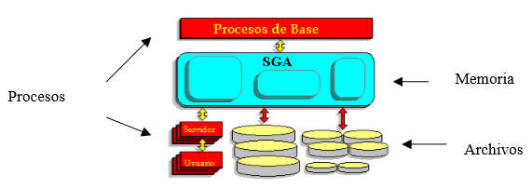
ARQUITECTURA DE ORACLE
Estructura de memoria.
Los Procesos.
Los archivos.

Slide 3
ESTRUCTURA DE MEMORIA
Hay dos clases de memoria, una de ellas compartida por todos los usuarios conectados y otra dedicada al trabajo de cada uno de ellos.
Área global del sistema o SGA(system global area).
Área global de programa o PGA(program global area).

Slide 4


ESTRUCTURA DE MEMORIA
Área global del sistema o SGA(system global area)
Fondo común compartido (Shared pool): en ella mantiene el diccionario de datos y las áreas compartidas de las ordenes SQL que se solicitan para su procesamiento.

Slide 5
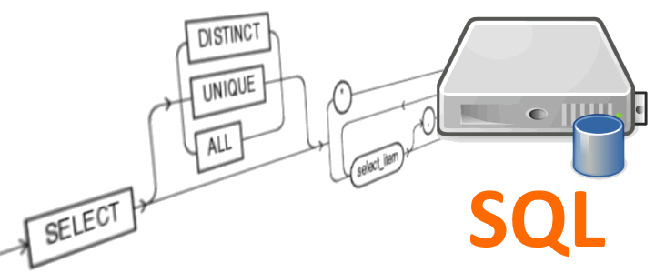
ESTRUCTURA DE MEMORIA
Área global del sistema o SGA(system global area)
Area de memoria rápida (Database buffer cache): en ella mantienen los datos traídos por las ordenes SQL de los usuarios conectados a la base de datos.

Slide 6
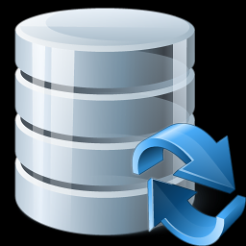
ESTRUCTURA DE MEMORIA
Área global del sistema o SGA(system global area)
Area de registros de rehacer (Redo log Buffer): aquí se registran los cambios hechos a la base de datos.

Slide 7
ESTRUCTURA DE MEMORIA
Por cada sesión de usuario se crea también, una area especifica llamada Area global de programa o PGA (Program global area); esta area no se comparte con las otras sesiones de usuario.
SGA
Fondo común compartido
Área de memoria rápida
Área de registros de rehacer
. . .
USUARIO 1
PGA 1
USUARIO 2
PGA 2
USUARIO n
PGA n

Slide 8
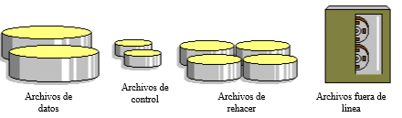
LOS ARCHIVOS
Archivos de datos.
Archivos de control.
Archivos de rehacer.
Archivos fuera de línea.

Slide 9
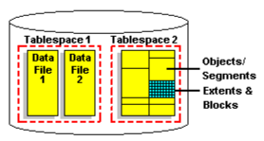
LOS ARCHIVOS DE DATOS (Datafiles)
Estos archivos sirven para el almacenamiento físico de las tablas, índices o agrupamientos (clusters) y procedimientos.
Estos archivos son los únicos que contienen los datos de los usuarios de la base de datos.

Slide 10
LOS ARCHIVOS DE DATOS (Datafiles)
Tablespace: unidades LÓGICAS mas grandes manejadas por ORECLE para el almacenamiento de los datos, le permiten manejar o controlar el espacio de los discos.
son estructuras LÓGICAS donde se almacenan los objetos del esquema con la particularidad de poder repetirse en varios ficheros(Datafiles).
El DBA puede crear un espacio de datos con una orden como la siguiente:
CREATE TABLESPACE [nombre] DATAFILE 'C:\Oracle18c-XE\oradata\XE\[nombre.extencion]' SIZE [tamaño]M;

Slide 11
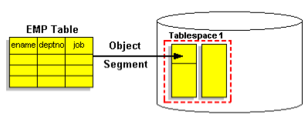
LOS ARCHIVOS DE DATOS (Datafiles)
Un objeto de datos, por su parte, es una estructura lógica que puede ser una tabla, un archivo de índice, un archivo temporal, un archivo de rehacer o un clustyer. Estos objetos se almacenan físicamente en segmentos que se componen de Extensiones (Extents).
A su ves, una extensión esta hecha de Bloques que, de acuerdo con el sistema operativo subyacente, puede tener un numero determinado de bytes y que el DBA especifica, en el momento de la creación de la base de datos.

Slide 12
ARCHIVOS DE CONTROL (Control Files)
Tienen la dirección física y dirección e los archivos de la base de datos y de los archivos de rehacer, para el arranque correcto de la base de datos. En estos archivos se especifican cuales datafiles conforman la base de datos para poder tener acceso a los datos o para poder recuperar la base de datos, ante una falla.
Los archivos de control se crean automáticamente cuando se da una orden CREATE DATABASE y no son editables, pues también se actualizan automáticamente.

Slide 13
ARCHIVOS DE REHACER (Redo Log Files)
Tienen los cambios hechos la base de datos para la recuperación ante fallas o para el manejo de las transacciones. Poseen los valores antes de un transacción, la orden ejecutada y, opcionalmente, el valor después de la transacción, el principal propósito de estos archivos es servir de respaldo de los datos en la memoria RAM. Este conjunto de archivos debe estar conformado por dos grupos como mínimo y se recomienda que cada grupo esté almacenado en discos separados, el DBMS utiliza la técnica de ir sobrescribiendo sobre la información vieja, cuando se agota el espacio en estos grupos de archivos.

Slide 14
ARCHIVOS FUERA DE LÍNEA (Archived Files)
Son archivos opcionales donde se guarda información vieja de los archivos de rehacer, muy convenientes para los respaldos de la base de datos.

Slide 15
LOS PROCESOS
Los procesos son programas que se ejecutan para permitir el acceso a los datos. Los procesos se cargan en memoria y son transparentes para los usuarios. Los procesos se clasifican en tres grupos:
Los procesos de base o de soporte.
Procesos del usuario.
Procesos de servidores.

Slide 16
LOS PROCESOS DE BASE O DE SOPORTE
Los procesos de base, son los que se encargan de traer datos desde y hacia la SGA; mejorando el desempeño al consolidar las tareas que son impartidas por todos los usuarios. Cada proceso e base su propia área de memoria.
DBWR : (Database writer) se encarga de manejar los “buffers” de memoria caché para que los procesos del usuario siempre encuentren unos de ellos disponibles.
LGWR : (Log writer) este proceso escribe datos desde la SGA a los archivos de rehacer (redo log files) que sirven en caso de fallas en la instancia.
LCKn, Lock: (lock processes) El bloqueo es un proceso opcional. Efectúa los bloqueos entre instancias, en caso de ambientes con servidores paralelos (hasta con 10 servidores).

Slide 17
LOS PROCESOS DE BASE O DE SOPORTE
CKPT : (Check point) El punto de comprobación es un proceso opcional que ocurre cuando los usuarios conectados a la base de datos, hacen solicitudes de exámenes de datos.
SNPn : (Snapshot process) se encarga de refrescar los snapshots o réplicas de tablas que se usan principalmente en ambientes distribuidos.
SMON : (System monitor) recupera el sistema ante una falla de la instancia.
RECO : (Recovery) recupera ante las fallas, en una transacción en ambientes distribuidos.
ARCH : (Archive) copia los registros de rehacer de la RAM en archivos de datos que permiten la recuperación cuando se presentan fallas de los medios magnéticos.
PMON : (Process Monitor) recupera ante una falla de un proceso de usuario; libera los recursos del proceso que falló.

Slide 18
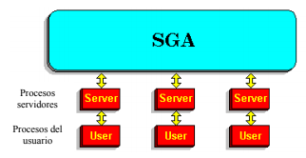
PROCESOS DEL USUARIO
Cuando un usuario se conecta a la base de datos, se crea un proceso de usuario que se encarga de ejecutar el código de aplicación del usuario y manejar el perfil del usuario con sus variables de ambiente. Los procesos de usuario no se pueden comunicar directamente con la base de datos, únicamente lo hacen a través de procesos servidores.

Slide 19
PROCESOS SERVIDORES
Ejecutan las órdenes SQL de los usuarios y llevan los datos al “database buffer cache”, para que los procesos del usuario puedan tener acceso a los datos. Se pueden tener distintas arquitecturas para trabajar en ORACLE, según los tipos de servidores: dedicados o multihilos.

